Slide 1
Наука и искусство.
Знание научное и знание художественное
Учитель Шевченко Е.Л.

Slide 2
Вопросы
Что такое наука?
Что такое искусство?
Что объединяет эти две области деятельности человека?

Slide 3
Наука и искусство — это две области деятельности, которые сопровождают развитие человечества на всем протяжении его существования.
И ученый, и художник воссоздают мир во имя главной цели — постижения истины, красоты и добра. Людей науки и искусства объединяют мысль и творчество как историческая память человека.
Однако наука и искусство решают разные задачи: первая изучает объективные законы мироздания, второе — отношение человека к миру, к другим людям, к самому себе.

Slide 4
Роль искусства в жизни людей
Еще в Древней Греции ученые задумались о роли искусства в жизни людей. Согласно греческой мифологии каждая из девяти дочерей бога Зевса и богини Мнемозины, являясь музой,
покровительствовала определенной области творчества.

Slide 5
Вспомнить имена муз вам поможет стихотворение древнеримского поэта Авсония.
Клио прошлых времен дела вещает потомству,
Мельпомена трагический вопль исторгает печали,
Радует Талия шуткой, веселым словцом и беседой,
Сладкую песню поет с тростниковою флейтой Эвтерпа,
Терпсихора кифарой влечет, бурей чувства владея,
С плектром в руке Эрато чарует и словом, и жестом,
Песни времен героических в книге хранит Каллиопа,
Звезды небес изучает Урания, неба вращенье,
Жестами все выражая, Полигимния славит героев.

Slide 6
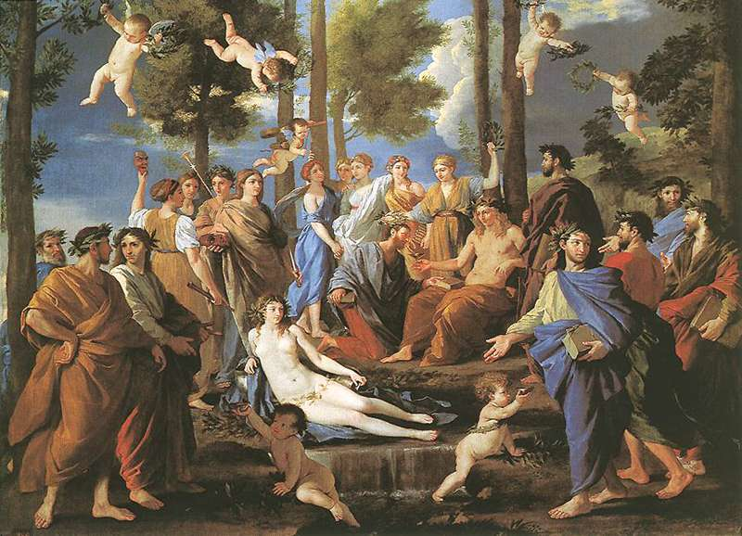
Никола Пуссен (1617-1682) Аполлон и музы (Парнас) 1630 г.
Музей Прадо, Мадрид, Испания

Slide 7
Саркофаг муз. II в. н.э

Slide 8
Девять муз
Каллиопа | эпическая поэзия
Эвтерпа | лирическая поэзия
Мельпомена | трагедия
Талия | комедия
Эрато | любовная поэзия
Полигимния | пантомимы и гимны
Терпсихора | танцы
Клио | история
Урания | астрономия

Slide 9
Наука и искусства в разные эпохи
Науки, искусства и ремесла в античности не были отделены друг от друга. Искусство, технику, мастерство обозначали одним словом — «технэ».
Понятия «философ» и «поэт», «ремесленник» и «художник» не противопоставлялись друг другу.
И в Древнем мире, и в Средние века искусство было неотделимо от религии. Архитектор в Древнем Египте обычно был жрецом, «посвященным». Художников и поэтов Китая потомки называли «мудрецами древности».
В эпоху Возрождения впервые утвердилось понимание искусства, близкое к современному. Искусство объединяло все виды художественного творчества, тем самым отделяя его от других видов человеческой деятельности.

Slide 10
Леонардо да Винчи
Рисунок «Витрувианский человек» символизирует внутреннюю симметрию, Божественную пропорцию человеческого тела. Две наложенные одна на другую фигуры вписаны в круг и квадрат. Этот рисунок определил канонические пропорции изображения человека для европейского искусства последующего времени. В XX в. на
основе этого рисунка была составлена шкала пропорций, которая повлияла на образные решения современной
архитектуры.

Slide 11
Леонардо да Винчи. Басня
Случилось так, что комочек снега очутился на верхушке скалы, и стал он размышлять:
— Вот, не надлежит ли считать меня зазнавшимся и гордецом из-за того, что я, малый ком снега, нахожусь на столь высоком месте, и допустимо ли, что такое великое множество снега, какое отсюда видно мне, лежит ниже меня? Поистине, ничтожная моя толика не заслуживает этой высоты, о чем хорошим назиданием... служит мне то, что сделало вчера солнце с моими сверстниками, которые... были солнцем растоплены... Я же хочу спастись от гнева солнца и найти место, соответствующее моей значимости.
И вот ринулся он вниз и стал спускаться, катясь с высоких откосов поверх другого снега; но чем ниже искал он себе места, тем больше росла его величина... и был он последним, которого в то лето растопило солнце.
Сказано для тех, кто смиренен: те и вознесены будут.

Slide 12
Леонардо да Винчи
Удивительны тексты Леонардо да Винчи, которыми он сопровождает свои рисунки компаса и плуга:
«Настойчивое упорство».
«Препятствие не сгибает меня. Всякое препятствие разрушается упорством. Не оборачивается тот, кто устремлен к звезде».
О каких жизненных установках художника и ученого свидетельствуют подписи под его рисунками компаса и плуга?

Slide 13
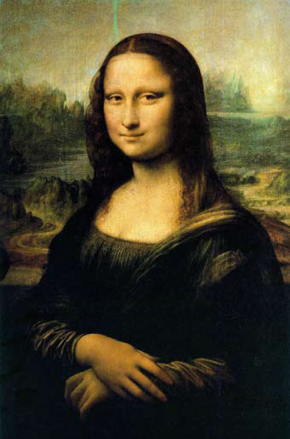
Л. да Винчи. Джоконда

Slide 14

Документальный фильм компании BBC «Леонардо Да Винчи» (2003)
Вопросы для обсуждения фильма.
Как построен фильм? Для чего, на ваш взгляд, создатели фильма именно таким образом знакомят зрителя с судьбой Леонардо да Винчи?
Какие интересные факты из жизни Леонардо да Винчи вы узнали?
Чем привлекает личность Леонардо да Винчи?

Slide 15
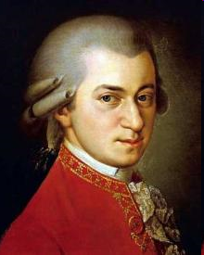
ВОЛЬФГАНГ АМАДЕЙ МОЦАРТ
Послушайте Симфонию № 40 (1-ю часть) В.-А. Моцарта. Выскажите свои
впечатления о музыке Моцарта.

Slide 16
Наука и искусство
В науке каждое новое открытие может перечеркнуть сложившиеся представления о тех или иных явлениях.
В искусстве каждое новое явление не отменяет ценности старого. Главной темой искусства во все времена был
человек.

Slide 17
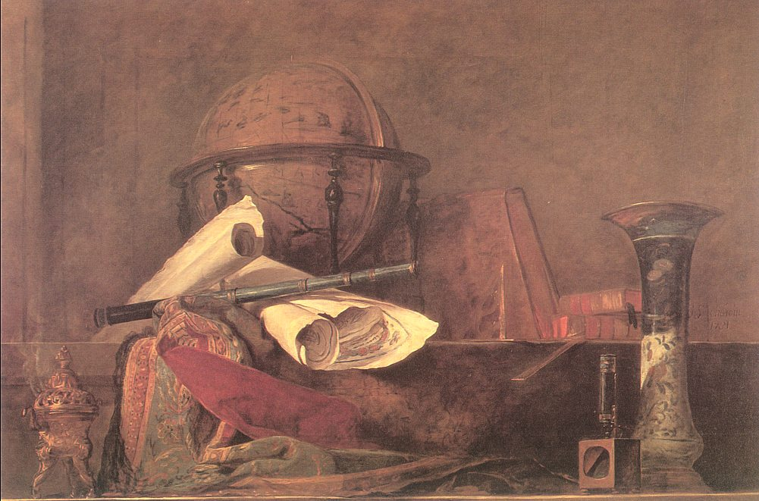
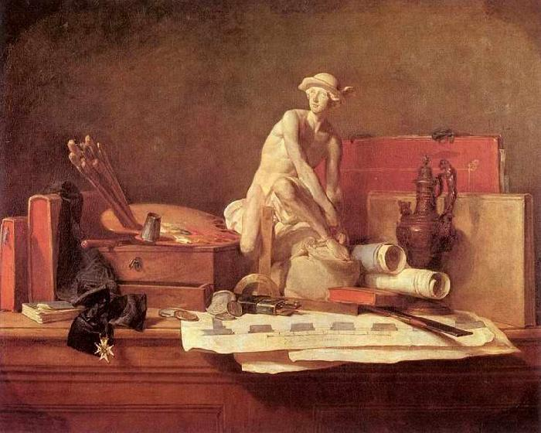
Наука и искусство
Ж.-Б. Шарден. Натюрморт с атрибутами науки
Ж.-Б. Шарден. Натюрморт с атрибутами искусства

Slide 18
Домашнее задание
Вспомните факты биографии М.В. Ломоносова. Как бы вы сделали документальный фильм о Ломоносове? О каких фактах биографии рассказали, где бы снимали, к кому бы обратились за интервью и т.д.

